Slide 1
DEPARTAMENTO MEDICO CABB
PROYECTO 2020
Dr. Grippo Diego
Dr. Sarfati Gabriel

Slide 2
AREAS DE TRABAJO
Liga Nacional y Torneo Federal
Federaciones de Básquet
Selecciones Argentinas

Slide 3
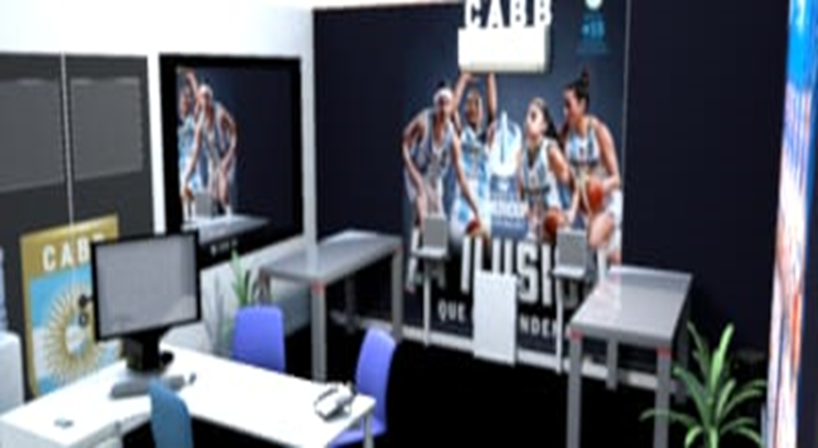
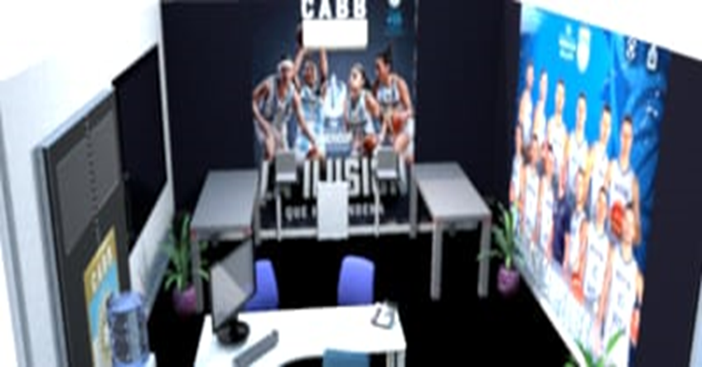
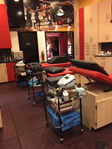
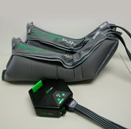
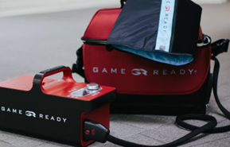
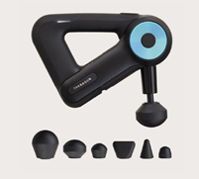
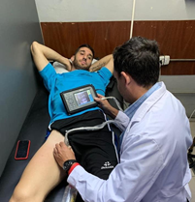
ACTIVIDADES PRIMERA ETAPA
1. Cobertura médico-kinésico en las concentraciones del Cenard, giras y torneos oficiales. Rol del nutricionista y psicólogo deportivo.
2. 1° Etapa, mejorar estructura de servicio médico-kinésico actual. 2° etapa, ampliar estructura mediante alquiler de casa en zona Nuñez.
3. Actualización de equipamiento médico. (por comodato, solicitud a Enard, convenio o compra) Equipos de fisioterapia fijos para consultorios CENARD y Nuñez y equipos móviles para giras y concentraciones. Elementos de readaptación deportiva. Compra de otros materiales de rehabilitación, compra de medicamentos y convenio con laboratorios.
4. Convenio para estudios médicos complementarios.
5. Preparar e Implementar el Manual de Procedimientos del Departamento Medico de la CABB. GUIA MEDICODE EQUIPOS
6. Programas de capacitación a profesionales y jugadores/as.

Slide 4
Documentos del DEPARTAMENTO MEDICO
Guía del Medico de equipo. CABB-FIBA
Guía Covid-19. Para la vuelta a la actividad
Guía para la Atención medica.(Manual de procedimientos)
Guía Medica para federaciones
Apto medico deportivo
Normativa e implementación
Deslinde de responsabilidades
Guía de buenos hábitos en el básquet
Reglamento Medico para Liga Nacional
Guía básica de prevención de lesiones de tobillo

Slide 5
Protocolo vuelta a la Actividad.
http://www.laliganacional.com.ar/uploadsarchivos/gu__a-m__dica-comit__crisis.pdf

Slide 6
PROYECTO 2020
OBJETIVOS
Cuidar y recuperar la salud de los jugadores
Mejorar el Rendimiento Deportivo
TRABAJO
Lineamiento Horizontal (trabajo Interdisciplinario, inter club, inter personal)
Lineamiento Vertical ( cuerpo medico único, forma de trabajo)
CAPACITACION Y FORMACION PERMANENTE

Slide 7
Guía del Médico de equipo
Guía Covid-19. Para la vuelta a la actividad
Guía para la Atención médica.(Manual de procedimientos)
Reglamento del departamento médico
Burbuja de Juego. Noviembre 2020

Slide 8
Guía Médica para federaciones
Apto médico deportivo
Normativa e implementación
Deslinde de responsabilidades
Guía de buenos hábitos en el básquet

Slide 9
Programa de Atención Médico Integral
Programa de Capacitación a Profesionales
Programa de educación y capacitación a jugadores
Programa de Evaluaciones Funcionales
Programa Infraestructura, Equipamiento y Materiales

Slide 10
Programa de Atención Medica Integral
El médico asignado a un plantel/ equipo será el responsable de la cobertura médica, diagnóstico, tratamiento y seguimiento de las lesiones y enfermedades tanto en jugadores como cuerpo técnico y personal de apoyo en general.
1) Equipo multidisciplinario de trabajo: (Médico traumatólogo. Kinesiólogos. Nutricionista, Psicólogo Deportivo
2) Cobertura médico-kinésico en las concentraciones del Cenard u otro lugar.
3) Cobertura Medico-Kinésicas en torneos y giras. Medicina del viajero, entre otras
4) Guía de atención médica, diagnóstico (estudios complementarios), tratamiento, control y Seguimiento del jugador lesionado.
5) Guía del medico de equipo, protocolos de acción y de tratamiento.
6) Implementación de TELEMEDICINA (para torneos y viajes y para interconsultas con equipo médico y especialistas de otras áreas, ginecología, gastroenterología, entre otros)
7) Sistema informático de registro de historia clínica y reportes periódicos.
8) Trabajo en equipo con las diferentes ares (técnicas , físicas, entre otras)

Slide 11
Programa de Capacitación a Profesionaes
JORNADAS DE CAPACITACION de los profesionales, se realizaran en lugar y fecha a definir , por la situación Covid-19, tendrá modos presenciales y también on line.
CAPACITACION CONTINUA (congresos, cursos, jornadas, charlas, talleres, presenciales y on line).
AREA MEDICA: Guía para Médicos de Equipo CABB. Guía de Atención Medica en el básquet. MANUAL DE PROCEDIMIENTOS, Protocolos de acción (entrenamientos, torneos, viajes, ante un a lesión, etc.) Protocolos de tratamiento (traumatologicos y otras especialidades), Guia Covid- 19, Trabajo interdisciplinario (roles y funciones) charla, Comunicación con técnicos/jugadores, Comunicación con la prensa, Capacitación en Ecografia diagnostica (musculo tendinosa), Doping (charla)
PRIMEROS AUXILIOS: Curso de RCP y manejo del desfibrilador, Curso de primeros auxilios (manejo de la urgentologia en el deporte)
AREA DE REHABILITACION: Prevención de lesiones en el básquet (charla). Taller de métodos de contención (vendajes funcionales), Capacitación en Readaptación deportiva. (return to play), Capacitación en técnicas específicas de rehabilitación: (técnicas manuales, taping neuro muscular, cupling, manejo de GPS en rehabilitación, entre otras).Aparatología ultima tecnología. (manejo y aplicación).
NUTRICION : Taller o charla de nutrición aplicada al deporte (alimentación, nutrición, suplementación, Evaluaciones Nutricionales)
AREA DE PSICOLOGIA DEPORTIVA: Charla de psicología deportiva (Motivación, comunicación, corte de jugadores, etc.)
OPCIONALES: Alto rendimiento (factores, agentes como tecnico-tactico-fsico, etc),Neurociencia aplicada al deporte

Slide 12
Programa de Educación y capacitación a jugadores
El Programa de capacitación a jugadores de las diferentes selecciones Nacionales (Masculina y Femenina), se realizará al inicio del proceso preparatorio, en las concentraciones, tendrán lugar en el CENARD.
Todos los profesionales Realizaran Evaluaciones, tratamiento, seguimiento y control de los jugadores (en concentraciones y on line). Mas la charlas de capacitan en cada área de trabajo.
GUIA COVID.RETURN TOPLAY
PREVENCION DELESIONES EN EL BASQUET
DOPING
PSICOLOGIA DEL DEPÓRTE
NUTRICION DEPORTIVA
TALLER DE METODOS DE CONTENCION DE TOBILLO

Slide 13
Programa de Evaluaciones Funcionales
En el deporte de alta competencia, la evaluación ideal debe ser interdisciplinaria: valorar la salud y el rendimiento. La idea con estas evaluaciones es crear el perfil del atleta, de esta forma, mejorar sus capacidades, mejorar el rendimiento deportivo y por el orto tener un parámetro objetivo, para su recuperación y para el alta deportiva. (return top play). EVALUACIONES:
1) FICHA DE APTITUD MEDICO DEPORTIVA, Datos Personales, Antecedentes personales y familiares, Datos antropométricos. Sistema americano de proyección de altura (formativas), Examen postural, segmentario y osteomioartuclar, Examen clínico aparato Respiratorio, Examen clínico, aparato Digestivo, abdomen y genitales, Examen clínico Neurológico, Examen Oftalmológico, Salud bucal, Examen clínico cardiovascular. Electrocardiograma /esfuerzo, ecocardiograma, Análisis de Laboratorio.
2) EVALUACION NUTRICIONAL: Antropométrica, Composición corporal. IMC (Índice de Masa Corporal).
3) EVALUACION DE LA MARCHA: Evaluación de la pisada, Biomecánica de la marcha.
4) EVALUACION DE LA FUERZA Y LA POTENCIA: Pedana de Bosco (plataforma de salto), Vertical jump. Dinamometría (Encoder, dinamómetro isotónico)
5) FMS (Funcional Moviment System): 5 o 7 parâmetros
6) EVALUACIONES DE LAS CAPACIDADES FISICAS: Evaluación de la carga externa (Monitoreo GPS), Anaeróbicas ?. Test u otras. VO2 Max. ?Aerobicas ?. Test u otras, Neurociencia
7) EVALUACION PSICOLOGICA: Perfil Psicológico, hábitos, etc.
8) EVALUACIONES BIOQUIMICAS O GENTICAS: laboratorio, adn, etc,

Slide 14
Programa de Infraestructura, Equipamiento y Materiales
Mejorar, restaurar y adquirir, la Infraestructura del Departamento Medico de la CABB
Mejorar y restaurar el consultorio Médico en el CENARD (1er etapa)
Adquirir un inmueble, cerca del CENARD, para la instalación del Departamento Medico CABB. (2da etapa).
2) Comprar y adquirir Equipamiento Médico y Kinésico de última tecnología.(NBA)
Equipamiento Medico necesario para la practica diaria y para las giras y torneos (elementos de urgencia, medicación, elementos ortopédicos, elementos de diagnóstico)
Equipamiento de rehabilitación de última generación, para el tratamiento y recuperación de nuestros jugadores. (consultorio y torneos, maletín, valija y baúl de viaje)
3) Compara de Materiales para la practica en consultorio y viajes
Todo tipo de materiales médicos e insumos necesarios para el botiquín de primeros auxilios y el maletín de atención y viaje.
Toto tipo de materiales de rehabilitación para la atención y cobertura de los entrenamientos y torneos (todo tipo de vendas deportivas, entre otras)

Slide 15
MEDICO SUPERVISOR FIBA
Médicos supervisores
Dominio de ingles
Capacitación
Doping
Coberturas Torneos

Slide 16
MUCHAS GRACIAS !
NOTE:
To change images on this slide, select a picture and delete it. Then click the Insert Picture icon
in the placeholder to insert your own image.

